Slide 1
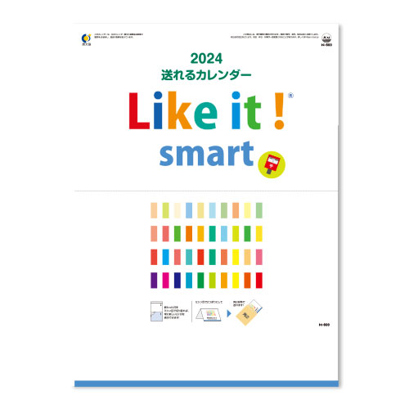
【提案書】
送れるカレンダー Like it！Smart（ミシン目入）（ホットメルト製本）
特徴
翌年2月まで使用できる、シンプルで見やすい14ヶ月カレンダー。ミシン目入りで常に翌月を表示できるので、スケジュール管理も楽々。ミシン目で折畳み、角2封筒で郵送も可能です。※掲載している価格は、100冊の場合の1冊単価になります。価格については、お見積り依頼後に担当スタッフから別途ご案内いたします。
納期
納期スペース
仕様
素材：上質紙・44.5kg
サイズ：A/4切・8枚（W300×H434mm）
重量：100冊（11kg）
備考：表紙名入れ有り（印刷寸法：W250×H45mm以内）
お見積
お見積りスペース

